Slide 1
Необычные географические карты как способ познания и творчества
Шимко Ольга Владимировна
Преподаватель-организатор ОБЗР
первой категории
МБОУ «Лицей Технополис»
рп Кольцово, 2026

Slide 2
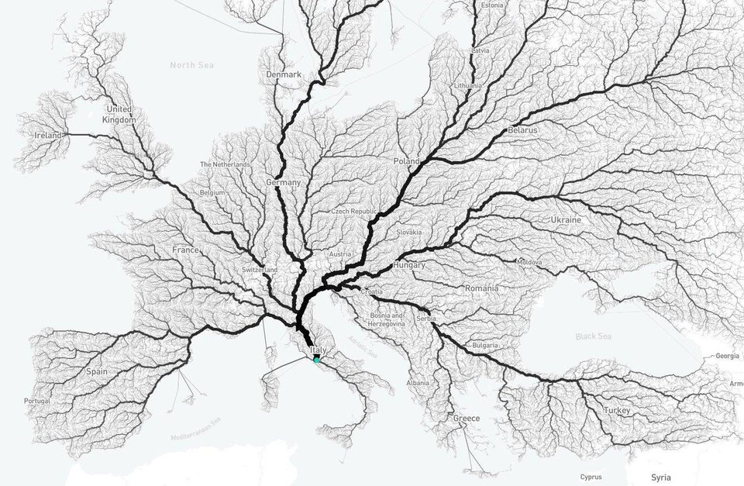
Все дороги, которые ведут в Рим

Slide 3
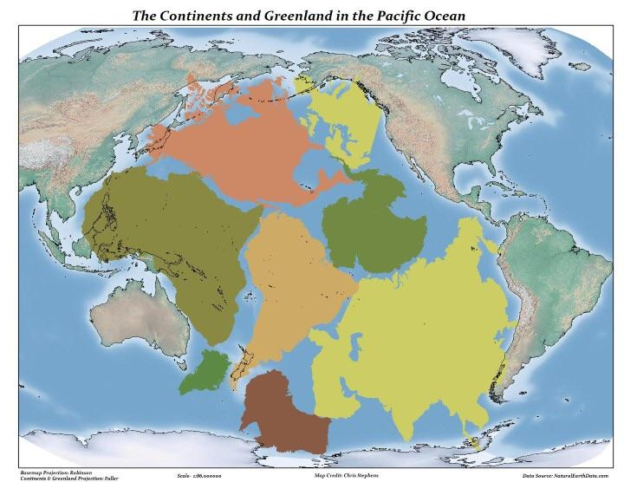
Насколько велик Тихий океан?

Slide 4
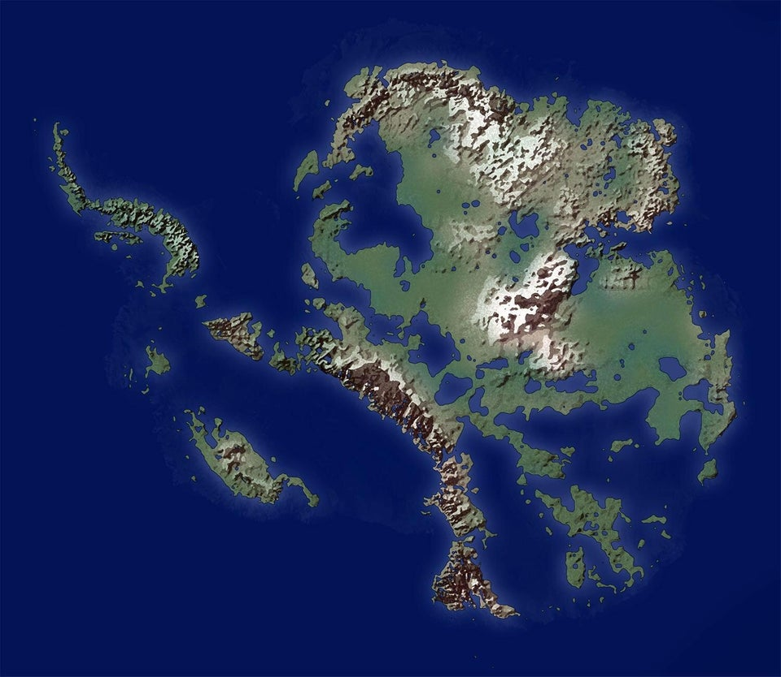
Антарктида без льда

Slide 5
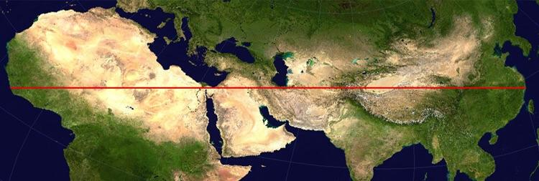
Наиболее длинная прямая линия, по которой можно двигаться по суше, не уйдя под воду

Slide 6
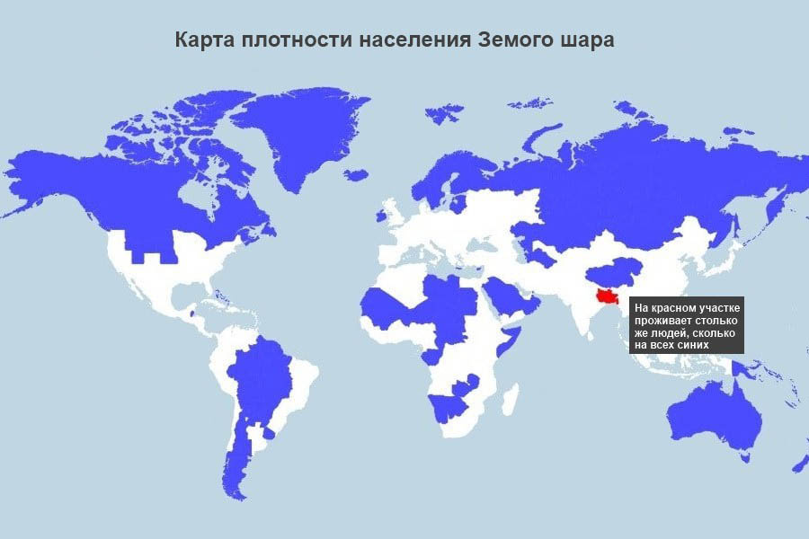
Данные на 2016-2017 год

Slide 7
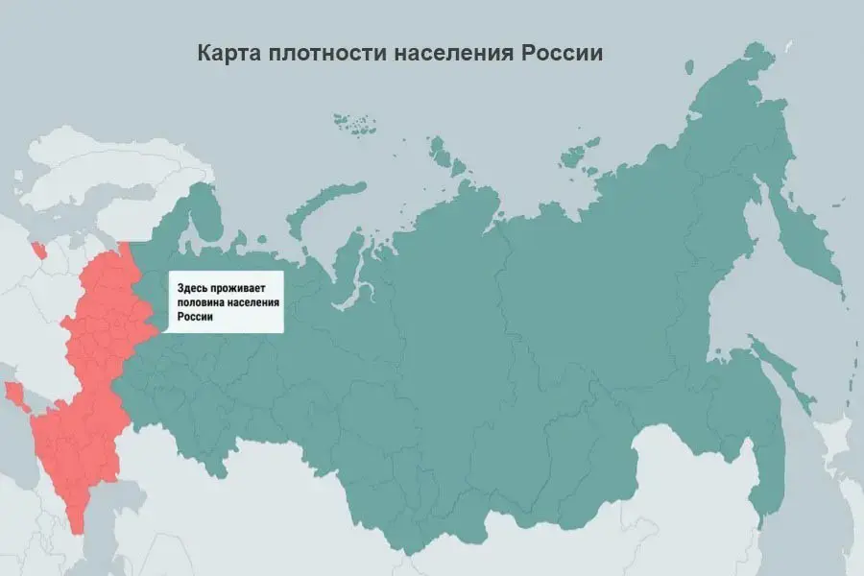

Slide 8
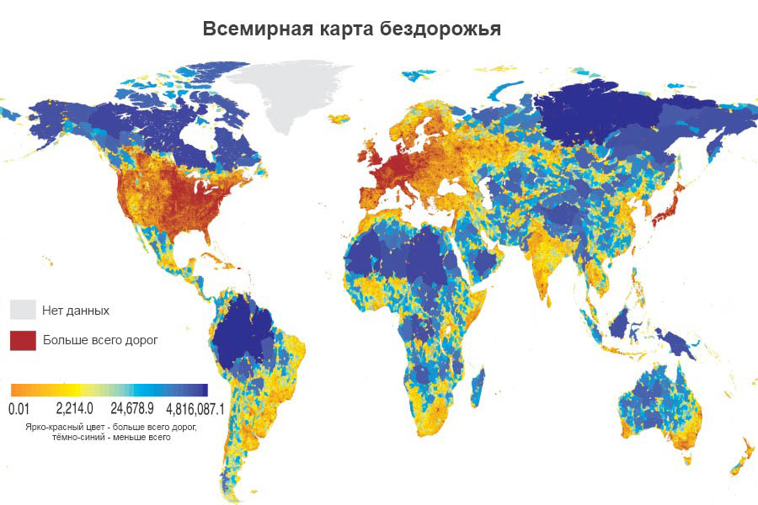

Slide 9
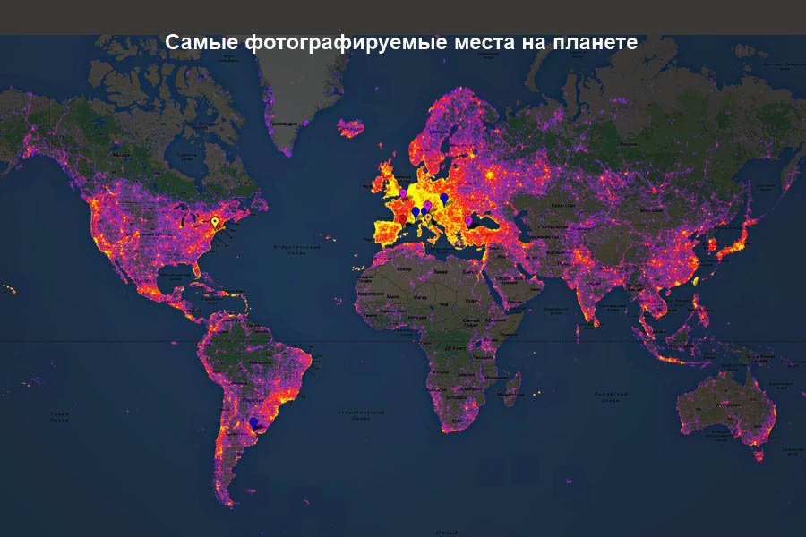

Slide 10
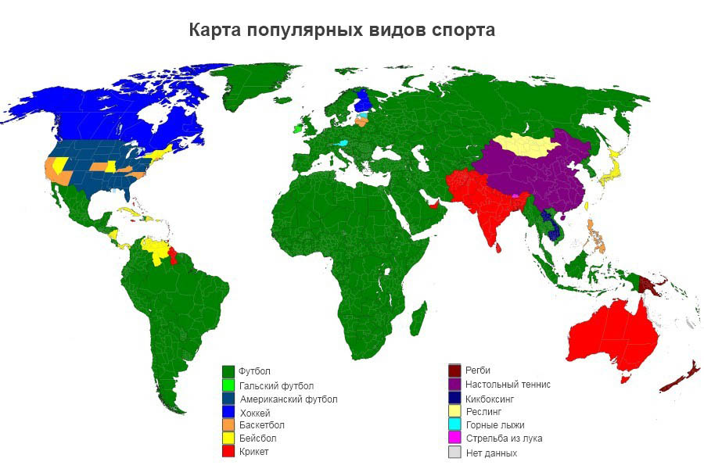

Slide 11
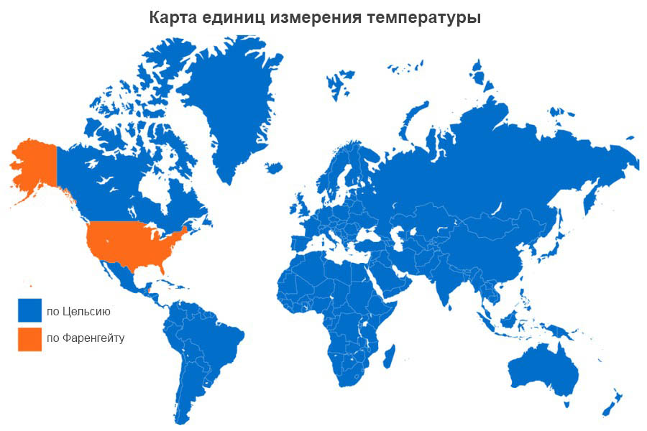

Slide 12
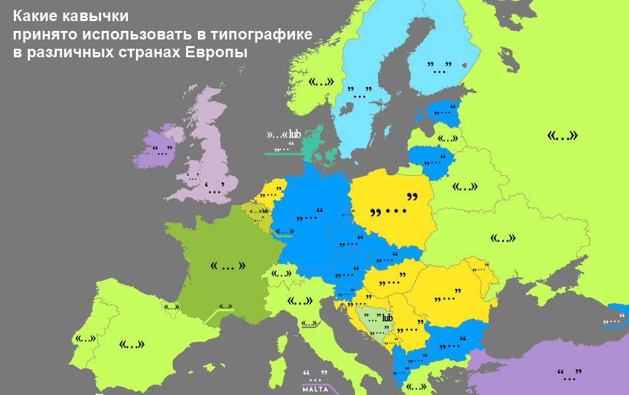

Slide 13
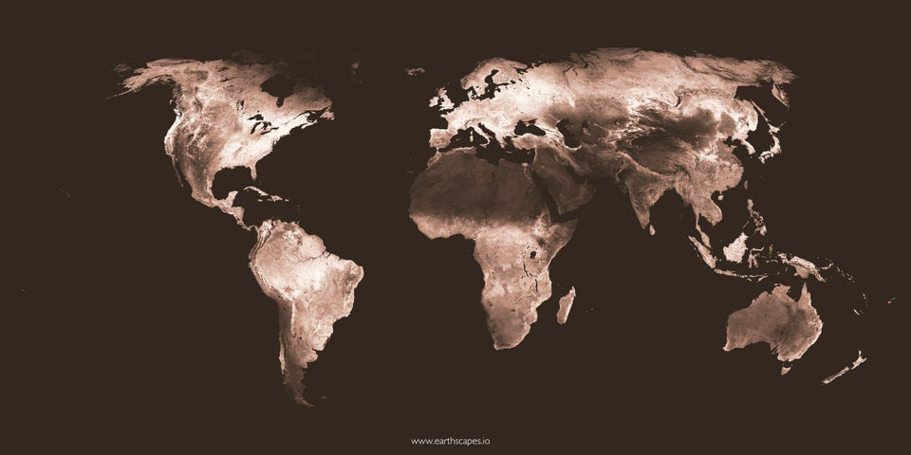
Если бы растительность на планете излучала свет как ночные города

Slide 14
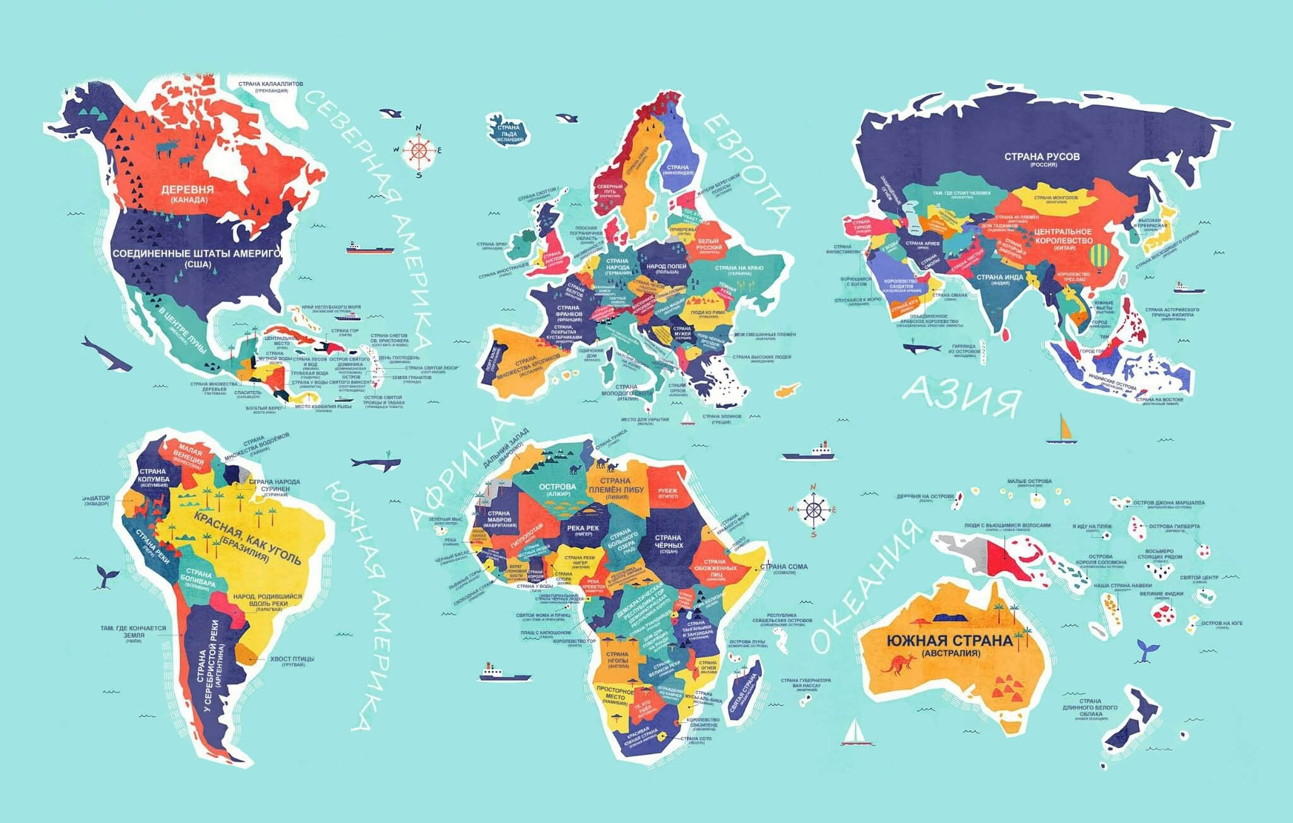

Slide 15
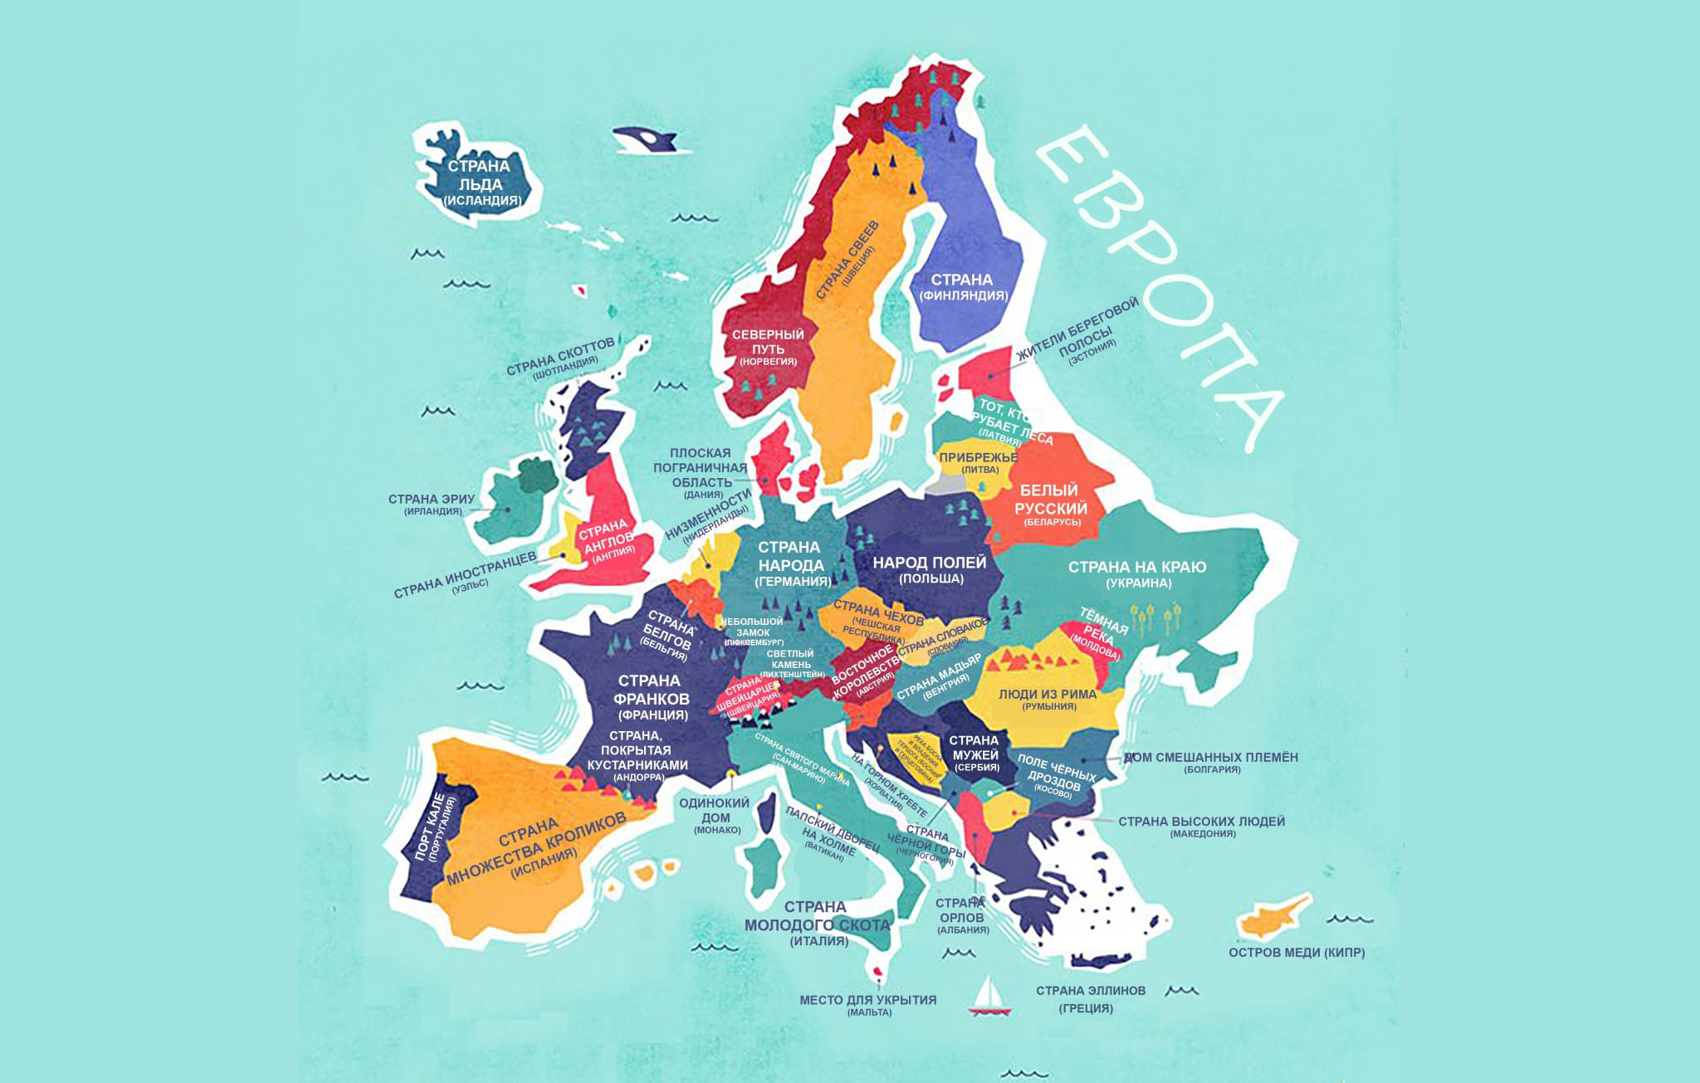

Slide 16
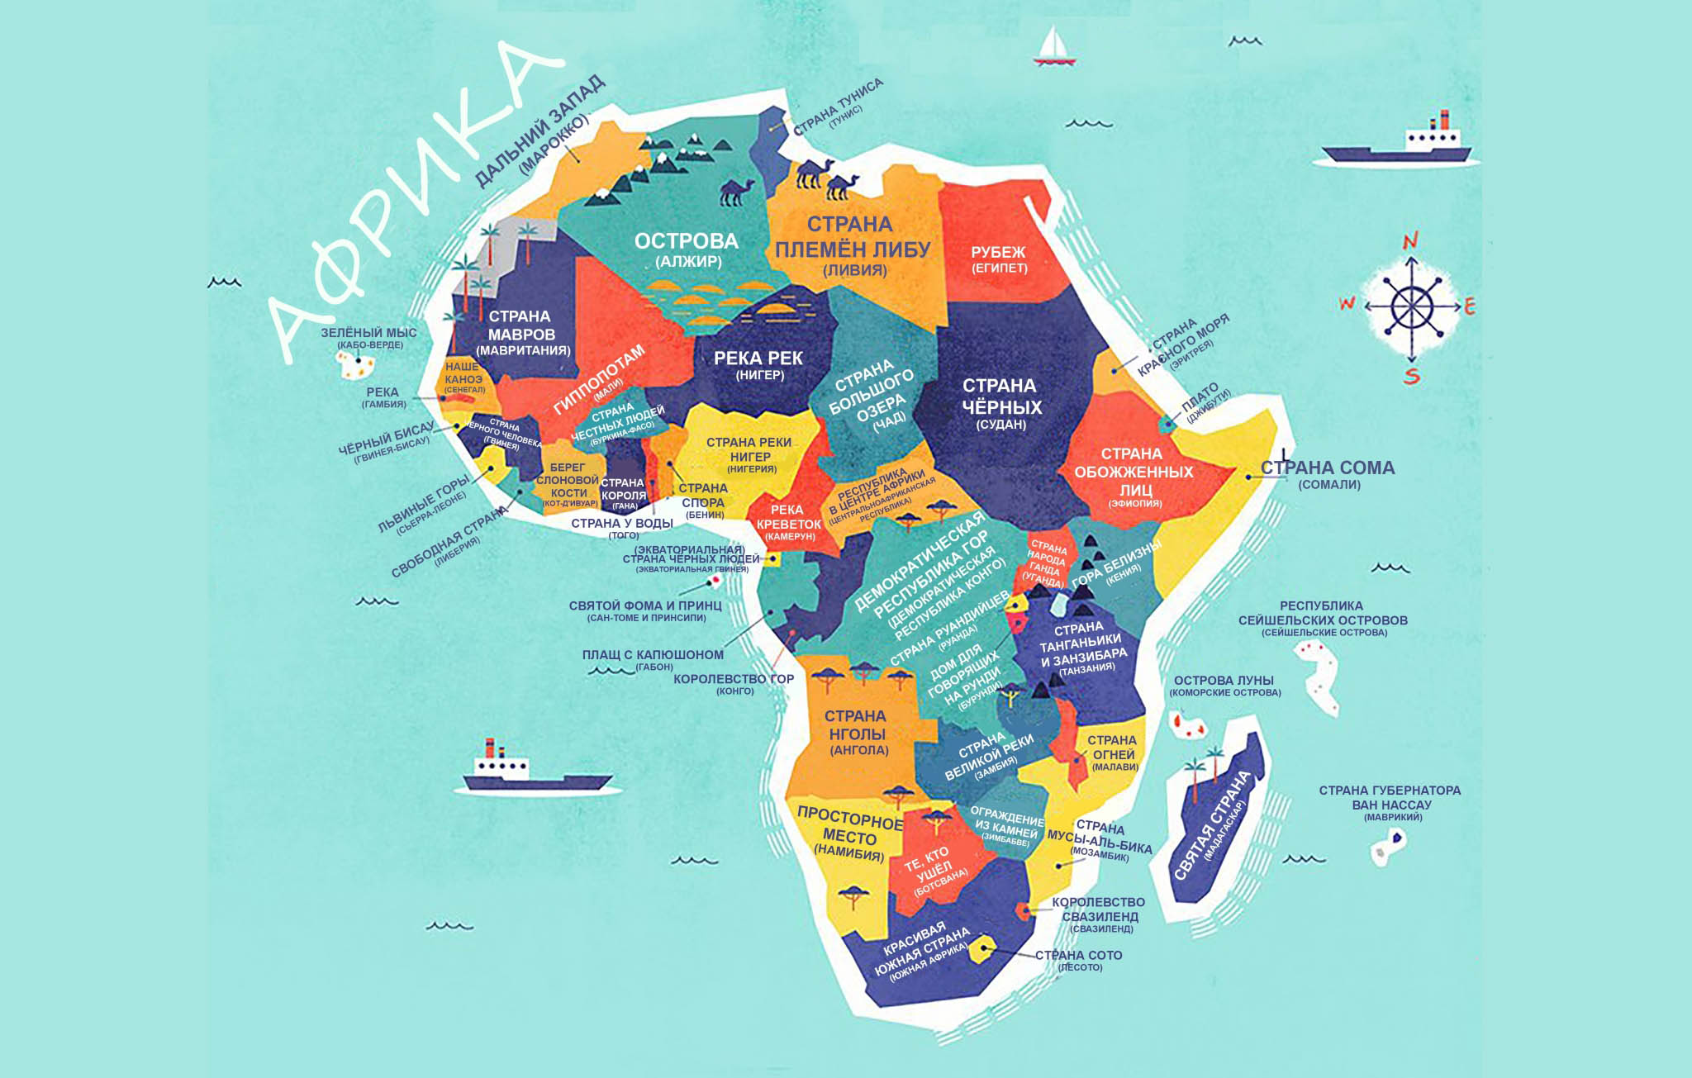

Slide 17
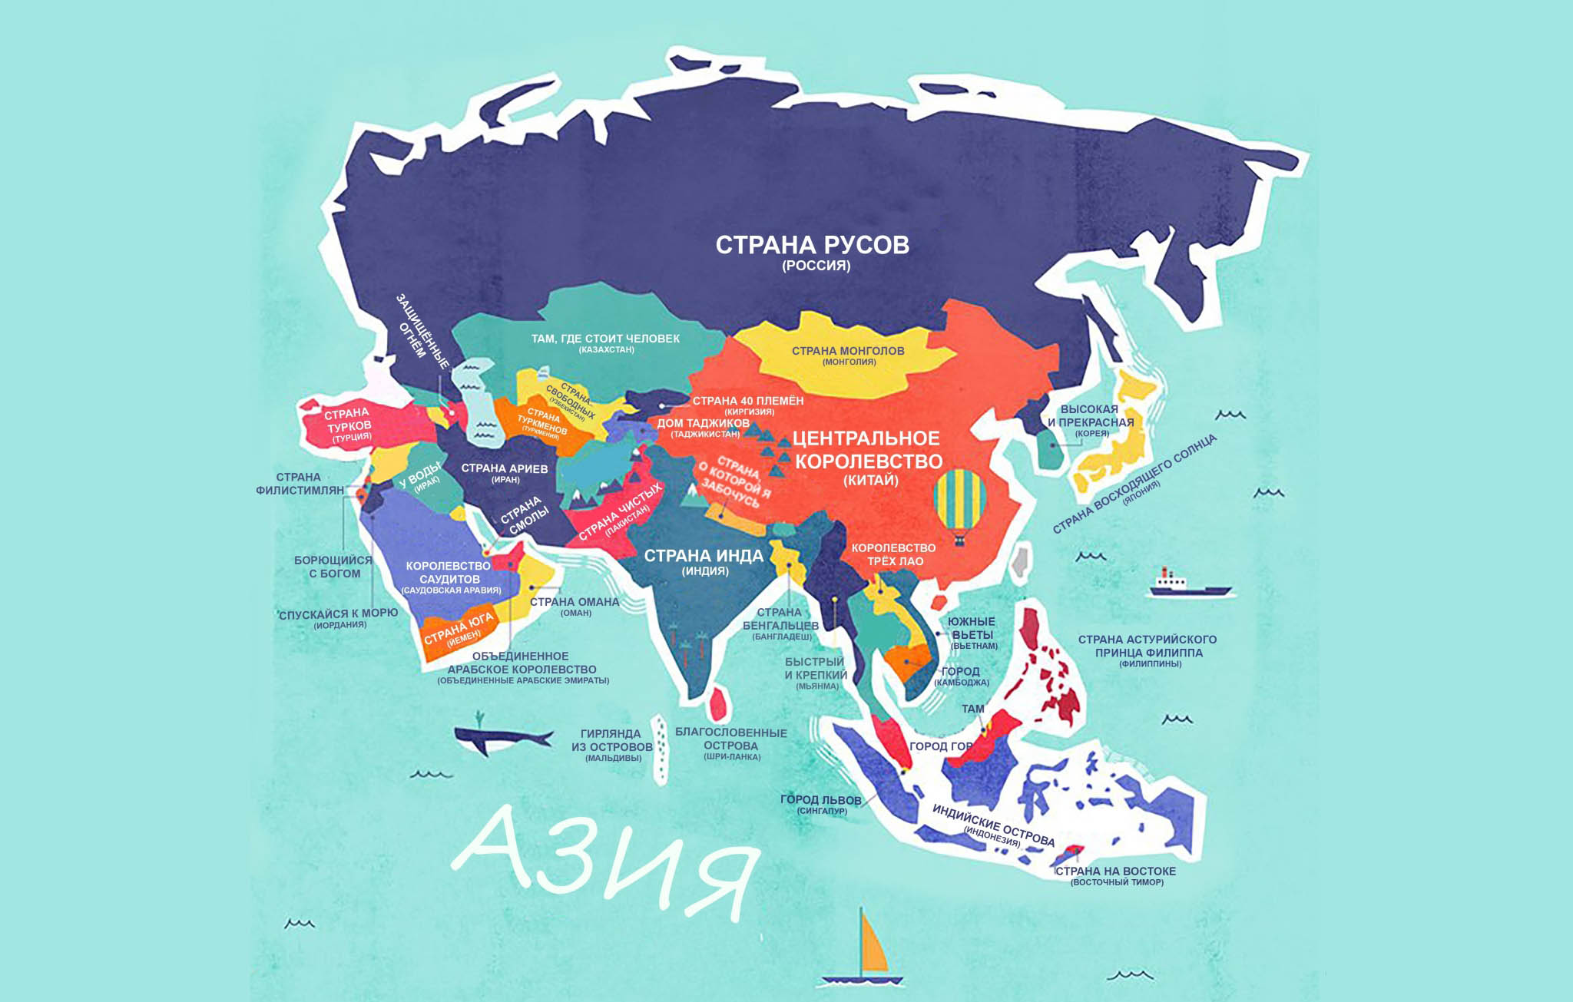

Slide 18
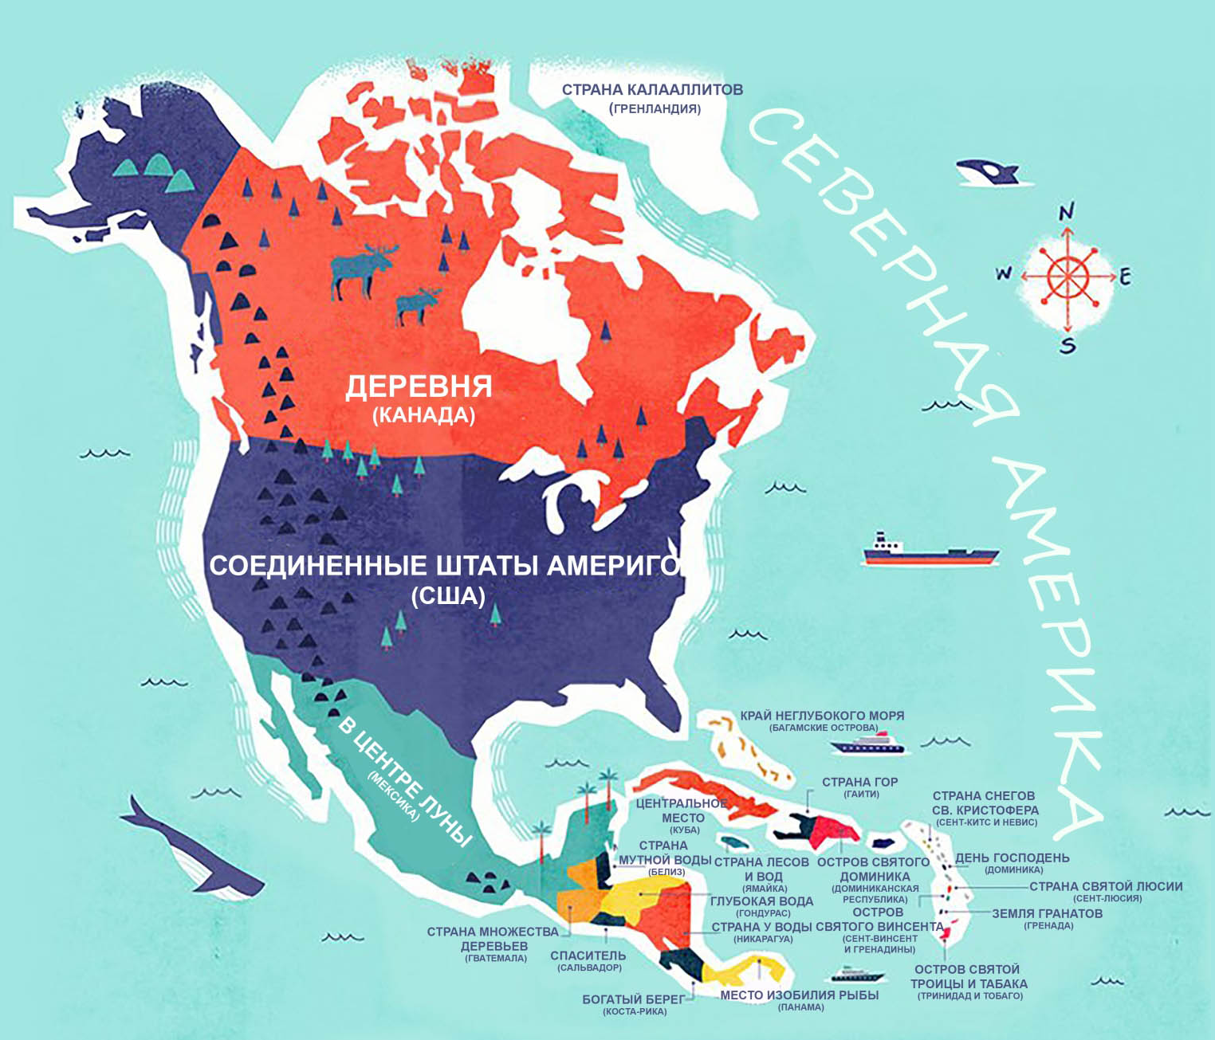

Slide 19
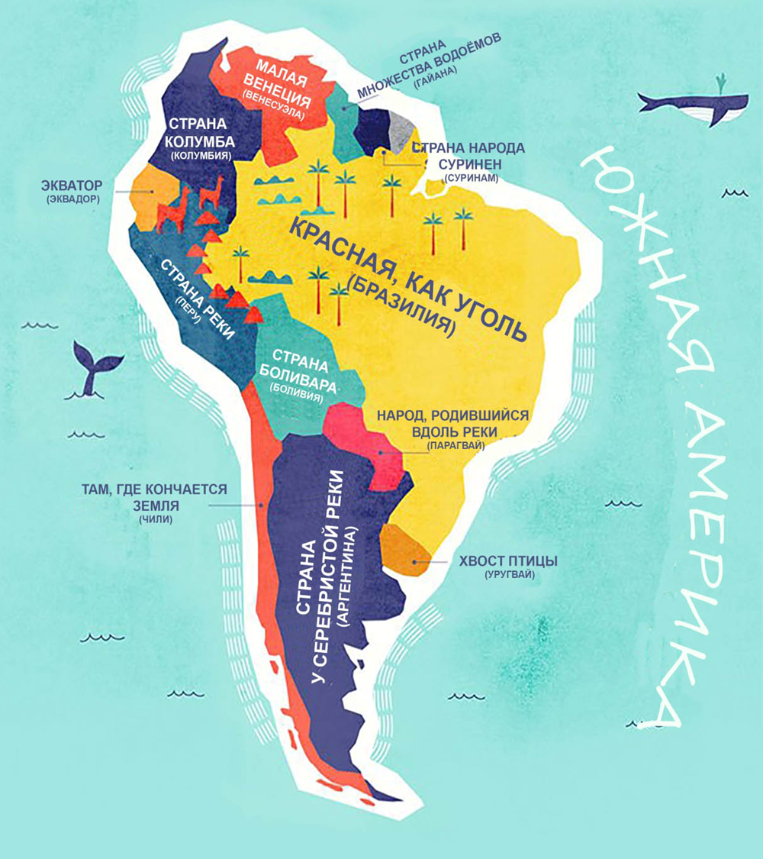
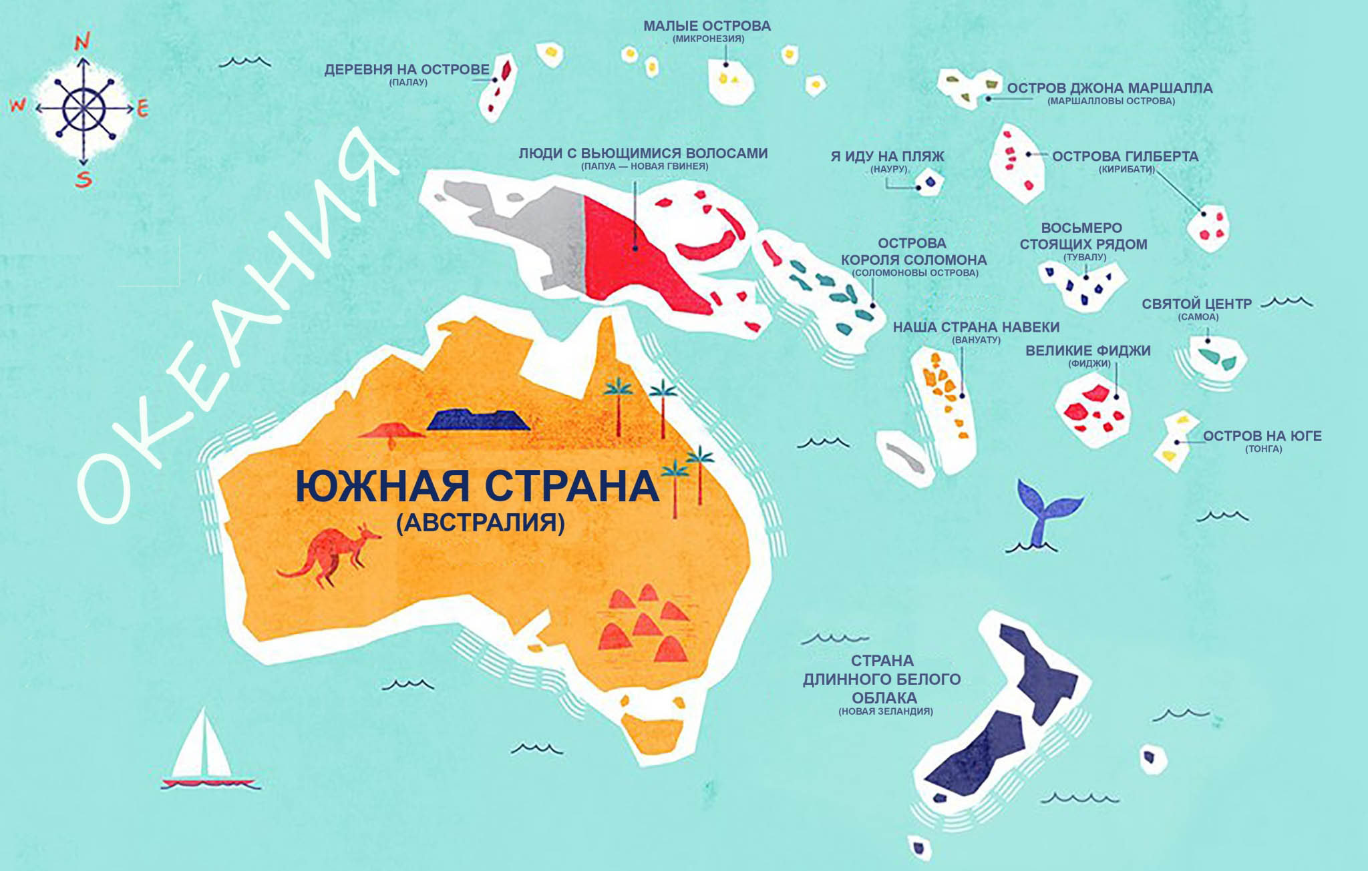

Slide 20

Интерактивные карты
Задания. https://obr.1c.ru/mapkit/geography.html
Интерактивная карта. https://maptomind.ru/
Интерактивные географические карты для ваших проектов https://padwork.ru/land/geography#features
Карта огня https://firemap.live/
Оперативный мониторинг пожаров на карте http://www.aerocosmos.info/emergency_search/
https://2gis.ru/novosibirsk?m=83.191244%2C54.944343%2F17.87, https://yandex.ru/maps/65/novosibirsk/?ll=82.920430%2C55.030199&z=12.

Slide 21
Список используемой литературы.
Карта мира с буквальными названиями стран, которые станут для вас настоящим открытием. [Электронный ресурс]- URL: https://www.biletik.aero/handbook/blog/karta-mira-s-bukvalnymi-nazvaniyami-stran-kotorye-stanut-dlya-vas-nastoyashchim-otkrytiem/?utm_source=biletik&utm_medium=link&utm_content=under_the_text.
Нескучные географические карты. [Электронный ресурс]- URL: https://www.biletik.aero/handbook/blog/miks/neskuchnye-geograficheskie-karty-kotorye-izmenyat-vashe-predstavlenie-o-mire/?utm_source=biletik&utm_medium=link&utm_content=under_the_text.
Необычные карты. [Электронный ресурс]- URL: https://dzen.ru/a/Xu1lD-R5ZmNVAUUx?ysclid=mlswn8y5ub154779176.
20 удивительных карт. [Электронный ресурс]- URL: https://twizz.ru/20-udivitelnyx-kart-kotorye-pokazyvayut-nam-to-o-chyom-my-ne-zadumyvalis/?ysclid=mlswogj2s9286657768.

